Slide 1
БУДУЩЕЕ
ВЫБИРАЕМ САМИ

Slide 3
ПРАВИЛА
РАВНОПРАВИЕ
ИСКРЕННОСТЬ
ТОЛЕРАНТНОСТЬ

Slide 4
«Жизнь для меня не тающая свеча. Это что-то вроде чудесного факела, который попал мне в руки на мгновение, и я хочу заставить его пылать как можно ярче, прежде чем передать грядущим поколениям»
Б. Шоу

Slide 5
ЛИЧНОСТЬ-
ЭТО ВЫБОР И ПРЕОДАЛЕНИЕ НА ЖИЗНЕННОМ ПУТИ
ДЕЯНИЙ, ТРУДА, МЫСЛИ, ДУШИ

Slide 6
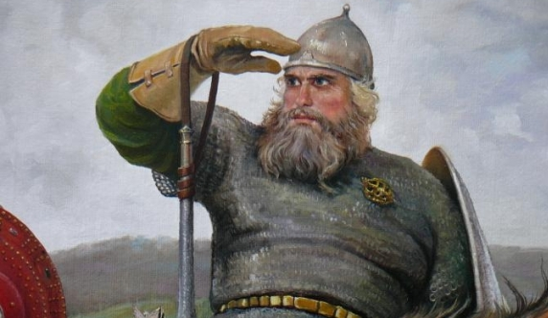

Slide 7
ДОПИШИТЕ И ДАЙТЕ СВОИ ВАРИАНТЫ ОТВЕТОВ
1 группа
2 группа
Зачем людям …?
Кем бы я …?
Зачем мне …?
Какие качества …?
Как выбрать …?
Смогу ли я…?
Что для меня …?
Есть ли у меня …?
Чего бы я …?
Можно ли обойтись без …?
Как преодолеть …?
Что человеку…?

Slide 8
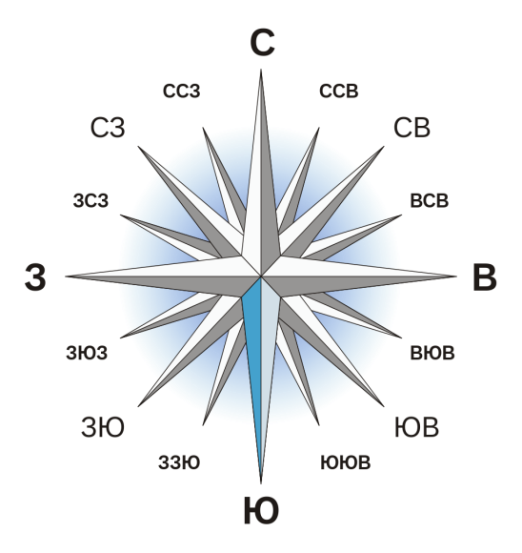
ПРИОРИТЕТЫ
Образование
Семья
Здоровье
Творчество
Труд
Друзья
Мир
Развлечения
Любовь
Успех
Свобода
Деньги

Slide 9
Через 10 лет я буду…
Через 20 лет я буду…
Через 50 лет я буду…

Slide 10
Лучше горькая …, чем сладкая ложь.
Видит око далеко, а … еще дальше.
… уму уступает.
Злой плачет от зависти,а …от жалости.
… человек знает только долг, а низкий только выгоду.
Добрый, правда, ум, сила, благородный.

